Slide 1
Лекція
Файли

Slide 2
Типи файлів
Особливі комбінації даних, записані в послідовності бітів, називаються файлами. Інформація в них оформлена, структурована і має власним ім'ям.
В Python виділяють два типи файлів:
Текстові включають в себе те, що може прочитати людина. Відкрити їх можна, запустивши блокнот або інші класичні редактори. Зазвичай такі файли мають розширення .txt , .rtf, .cvs, .html.
Бінарні типи виводяться в закодованому форматі, тобто з використанням «0» і «1». Вони являють собою комбінації бітів і зберігаються в розширенні .bin.

Slide 3
Операції з файлами
Існує кілька варіантів дій з файлами а саме операції:
відкриття ( open);
читання (read);
запис (write);
закриття (close).

Slide 4
Відкриття файлу
Щоб почати роботу з файлом, його треба відкрити за допомогою функції open (), яка має наступне формальне визначення:
f=open(file, mode)
Перший параметр функції представляє шлях до файлу або ім’я. Шлях файлу може бути абсолютним, тобто починатися з літери диска, наприклад,
C: //somedir/somefile.txt.
Або можна бути відносним, наприклад,
somedir / somefile.txt - в цьому випадку пошук файлу буде відбуватись, щодо розташування запущеного скрипта Python.
Другий передається аргумент - mode встановлює режим відкриття файлу в залежності від того, що ми збираємося з ним робити.

Slide 5
Режими відкриття файлу
Режим Можливості
r Тільки читання (по замовчуванню)
w Запис. Якщо не знайдений, то створюється новий
x Запис. Якщо не знайдений, викликається виняток
a Запис. Не стирає дані, а додає в кінець
t Відкриття в форматі текстового файлу
b Відкриття у вигляді бінарного файлу
+ Робота в варіанті і записи, і читання

Slide 6
Закриття файлу close()
f = open(‘xyz.txt','r')
# fp = open('C:/xyz.txt','r')
f.close()
f = open(‘xyz.txt','r')
try: # работа с файлом
except:
f.close()

Slide 7
Інструкція with.. as
Ще один підхід - використовувати інструкцію with, яка спрощує обробку винятків за допомогою інкапсуляції початкових операцій, а також завдань щодо закриття і очищення.
В такому випадку інструкція close не потрібна, тому що with автоматично закриє файл. Ось як це реалізувати в коді.
with open (‘xyz.txt') as f:
# Робота з файлом

Slide 8
Відкривши файл і закінчивши всі маніпуляції з ним, необхідно його закрити, тим самим звільнивши ресурси і видаливши зайві дані.
Варіанти коректного закриття:
метод close (), прописаний після всіх необхідних дій;
метод try / except (finally) - при появі операцій з винятками файл буде автоматично закритий;
інструкція with / as, яка спрощує обробку винятків, тому метод close () в цьому випадку буде не потрібен.

Slide 9
Запис у текстовий файл
Щоб відкрити текстовий файл на запис, необхідно застосувати режим w (перезапис) або a (дозапис). Потім для запису застосовується метод write (str), в який передається (записується) рядок.
!!!!! Варто відзначити, що записується саме рядок, тому, якщо потрібно записати числа чи дані інших типів, то їх попередньо потрібно конвертувати в рядок.
with open("hello.txt", "w") as file:
file.write("hello world")
with open("hello.txt", "a") as file:
file.write("\ngood bye, world")
file.writelines(sequence) - запис послідовності рядків

Slide 10
f = open("ex.txt", "w") # відкриваємо в режимі запису/створення f.write("fff hhh kkk\n") f.write("fff hhh kkk") f.close() f1= open("ex.txt", "r") # відкриваємо в режимі читання for k in f1: # text=f1.read() print(k) # print(text)
Результат:
fff hhh kkk
fff hhh kkk

Slide 11
Читання файлу
Для читання файлу він відкривається з режимом r (Read), і потім ми можемо отримати його вміст різними методами:
read (): зчитує весь вміст файлу в один рядок;
read (n): зчитує n байтів від положення маркера
readline (): зчитує один рядок з файлу;
readlines (): зчитує всі рядки файлу в список.
with open("hello.txt", "r") as file:
str1 = file.readline()
print(str1, end="")
str2 = file.readline()
print(str2)
with open("hello.txt", "r") as file:
for line in file:
print(line, end="")
Щоб прочитати потрібний рядок :
а = open(‘ім‘я файлу').read() .split('\n')[номер рядка(з нуля)]

Slide 12
Метод readline можна використовувати для порядкового зчитування файлу в циклі while
with open("hello.txt", "r") as file:
line = file.readline()
while line:
print(line, end="")
line = file.readline()
#Якщо файл не великий можна використати read()
with open("hello.txt", "r") as file:
content = file.read()
print(content)
:

Slide 13
При читанні файлу ми можемо зіткнутися з тим, що його кодування не збігається з ASCII. В цьому випадку ми явно можемо вказати кодування за допомогою параметра encoding:
filename = "hello.txt"
with open(“filename, encoding="utf8”) as file:
text = file.read()

Slide 14
Метод tell()
Якщо повторно викликати метод read() на файловому об'єкті ( не виконуючи команду close()) отримаємо лише порожній рядок. Це відбувається тому, що після першого прочитання покажчик знаходиться наприкінці файлу. Щоб дізнатися поточну позицію покажчика можна використовувати метод tell().
my_file = open("some.txt")
my_file.read(10)
print («Покажчик знаходиться на позиції:», my_file.tell())
my_file.close()
метод tell() повідомляє, в скількох байтах від початку файлу знаходится покажчик.

Slide 15
Метод seek(n)
my_file.seek(offset, [from])
Аргумент offset вказує на скільки байт перейти. Необов’язковий аргумент from означає позицію, з якої починається рух. 0 означає початок файлу, 1 нинішня позиція, 2 кінець файлу.
my_file = open("some.txt", "r")
print(my_file.read(10))
print(«Вказівник на позиції: ", my_file.tell())
# Повертаємося на початок
my_file.seek(0)
print(my_file.read(10))
my_file.close()

Slide 16
Запис та читання з текстового файлу нетекстових значень
Якщо потрібно записати у текстовий файл нетекстові значення, ці значення треба спочатку перетворити у рядки.
Таке перетворення досягається застосуванням функції format або str.
Після читання з файлу рядків, що містять нетекстові значення, треба конвертувати ці рядки у відповідні значення.

Slide 17
Яким чином Python визначає, де шукати файл для відкриття? У момент виклику функції open Python шукає вказаний файл в поточному робочому каталозі. У момент запуску програми поточний робочий каталог там, де збережена програма. Визначити поточний робочий каталог можна наступним чином:
>>> import os
>>> os.getcwd()
'C:\\Python\\file_examples‘
Якщо файл знаходиться в іншому каталозі, то необхідно вказати шлях до нього:
Абсолютний шлях (починаючи з кореневого каталогу): 'C:\\Users\\McSym\\data1.txt‘
Відносний шлях (щодо поточного робочого каталогу): 3 'data\\data1.txt'

Slide 18
В системі Windows використовуйте зворотну косу риску (\) замість косої риски (/) в шляху до файлу
Використовуючи абсолютний шлях, ви можете читати файли в будь-якому місці системи.
Крім того, оскільки в Python зворотний слеш розглядається як escape-символ, щоб бути надійним, шлях повинен бути зазначений у вигляді початкового рядка, тобто додайте r перед відкриваючими лапками.
r 'C:\\Users\\McSym\\data1.txt‘

Slide 19
Як прочитати рядки з текстового файлу, якщо їх кількість невідома? Способи визначення кількості рядків у файлі.
Для читання усіх рядків файлу можна виділити два основні способи:
прочитати рядки файлу методом readlines(). Результатом буде список. Потім з допомогою методу len() визначити кількість рядків;
реалізувати цикл читання рядків методом readline() до тих пір, поки не буде пустий рядок. Метод readline() повертає пустий рядок у випадку, коли досягнуто кінець файлу.

Slide 20
Визначити кількість рядків у файлі.
# 1. Відкрити текстовий файл для читання
f = open('File1.txt', 'r')
# 2. Цикл читання рядків файлу
count = 0 # к-сть рядків у файлі
s = f.readline()
while s != ‘ ': # цикл читання рядків до пустого рядка
s = f.readline()
count = count+1
print('count = ', count) # вивести результат
# 3. Закрити файл
f.close()

Slide 21
# Спосіб 3. Використання ітератору файлу
# 1. Відкрити текстовий файл для читання
f = open('File1.txt', 'r')
# 2. Використати файловий ітератор
count = 0
for line in f:
count = count+1
# 3. Вивести результат
print('count = ', count)
# 4. Закрити файл
f.close()
# Спосіб 2. Метод readlines()
# 1. Відкрити текстовий файл для читання
f = open('File1.txt', 'r')
# 2. Прочитати рядки файлу в список L
L = f.readlines()
# 3. К-сть елементів списку == к-сть рядків у файлі
count = len(L)
print('count = ', count)
# 4. Закрити файл
f.close()

Slide 22
Заміна рядка у текстовому файлі.
s = "Hello world!”
pos = 3
f = open('File1.txt', 'r')
# Зчитати усі рядки з файлу у список L
L = f.readlines()
# Замінити рядок у списку в позиції pos
if (pos >= 0) and (pos < len(L)):
# в останньому рядку '\n' не додавати
if (pos==len(L)-1):
L[pos] = s
else:
L[pos] = s + '\n'
f.close()
# ------------------------------------
# Записати змінений список у файл
f = open('File1.txt', 'w')
# Записати список
for line in L:
f.write(line)
f.close()
Щоб замінити рядок у текстовому файлі потрібно виконати такі дії:
зчитати файл у список;
змінити рядок у списку;
записати список у файл.

Slide 23
Об'єднання файлів
f1 = open('File1.txt', 'r') f2 = open('File2.txt', 'r') L1 = f1.readlines() L2 = f2.readlines() L3 = L1 + L2 f1.close() f2.close() f3 = open('myfile3.txt', 'w') f3.writelines(L3) print(L3) f3.close()

Slide 24
Модуль OS
Обробка файлів у Python за допомогою модуля os включає створення, перейменування, переміщення, видалення файлів та папок, а також отримання списку всіх файлів та каталогів та багато іншого.
Модуль os вбудований, тому для роботи з ним нічого не потрібно встановлювати.
getcwd() - виведення поточної директорії
import os
# вывести текущую директорию
print(«Поточна директорія:", os.getcwd())
Поточна директорія: C:\Users\Admin\PycharmProjects\pythonProject1\venv

Slide 25
mkdir ("назва папки") - створення каталогу (папки, директорії)
os.mkdir(“PL")
chdir ("назва папки") зміна поточного каталогу
os.chdir("folder")
os.chdir("..") повернення в попередній каталог
makedirs("назва папки"\"назва папки"\"назва папки")
os.makedirs(“PL\PL1\PL1_2")
rename() перейменнування файлів
os.rename("text.txt", "renamed.txt")
replace() переміщення файлів
os.replace("renamed.txt", "folder\renamed.txt")

Slide 26
os.listdir() повертає список файлів і каталогів
os.remove() вилучає файл з вказаним іменем
os.rmdir() вилучає каталог з вказаним іменем
os.removedirs() вилучить вкладені каталоги, але тільки пусті
stat() надасть інформацію про файл
os.stat_result(st_mode=33206, st_ino=47287796087521959, st_dev=579705481, st_nlink=1, st_uid=0, st_gid=0, st_size=36, st_atime=1636636595, st_mtime=1636636595, st_ctime=1636633004)
st_size — размер файла в байтах
st_atime — время последнего доступа в секундах (временная метка)
st_mtime — время последнего изменения
st_ctime — в Windows это время создания файла

Slide 27
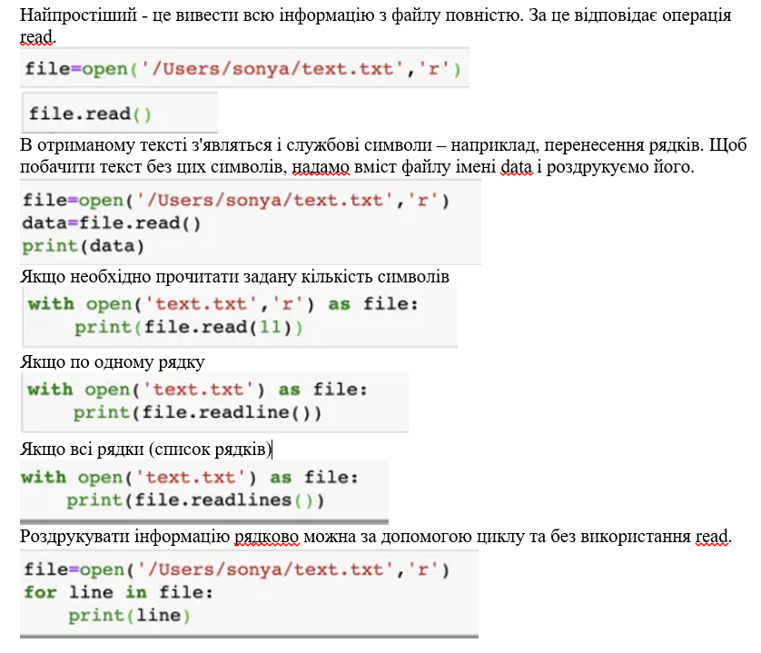

Slide 28
Файл data.txt
ne - 1 - I
two - 2 - II
three - 3 - III
four - 4 - IV
five - 5 - V
f1 = open('data.txt')
f1.read(10)
'one - 1 - '
f1.read()
'I\ntwo - 2 - II\nthree - 3 - III\n
four - 4 - IV\nfive - 5 - V\n'
type(f1.read())
<class 'str'>

Slide 29
Метод readline() считує файл порядково:
f1 = open('data.txt')
f1.readline()
'one - 1 - I\n'
f1.readline()
'two - 2 - II\n'
f1.readline()
'three - 3 — III\n'
Метод readlines() считує зразу всі рядки і створює список:
f1 = open('data.txt')
f1.readlines()
['one - 1 - I\n', 'two - 2 - II\n',
'three - 3 - III\n',
'four - 4 - IV\n', 'five - 5 - V\n']

Slide 30
Зчитувати дані з них можна відразу в циклі без використання методів читання:
for i in open('data.txt'):
... print(i)
...
one - 1 - I
two - 2 - II
three - 3 - III
four - 4 – IV
five - 5 - V
В прикладі ліворуч виводяться зайві порожні рядки, тому що функція print() перетворює '\n' у перехід на новий рядок. До цього додає свій перехід на новий рядок. Створимо список рядків файлу без '\n':
nums = []
for i in open('data.txt'):
... nums.append(i[:-1])
...
print(nums)
['one - 1 - I', 'two - 2 - II',
'three - 3 - III',
'four - 4 - IV', 'five - 5 - V']

Slide 31
Обробка помилок
try:
file_handler = open("test.txt")
for line in file_handler:
print(line)
except IOError:
print("An IOError has occurred!")
finally:
file_handler.close()
try:
with open("test.txt") as file_handler:
for line in file_handler:
print(line)
except IOError:
print("An IOError has occurred!")
IOError – помилка вводу/виводу

Slide 32
Завдання. Створіть новий файл numbers.txt у текстовому редакторі і запишіть у нього 10 чисел, кожне з нового рядка. Напишіть програму, яка зчитує ці числа з файла і обчислює їх суму, виводить цю суму на екран і, водночас, записує цю суму у інший файл з назвою sum_numbers.txt.
Лістинг програми із конструкціями open() і close():
numbers_list = [] # оголошуємо список try: # конструкція для обробки винятків (якщо файл не існує) my_file = open('numbers.txt', 'r') # відкриваємо файл для читання numbers_list = my_file.read().split("\n") # читаємо із файлу, записуємо дані у список, елементи ділимо по \n my_file.close() # закриваємо файл except IOError: # тіло помилки print("Файлу numbers.txt неіснує") sum_numbers = 0 # оголошуємо змінну суми for i in range(len(numbers_list)): # перебираємо список з числами sum_numbers += int(numbers_list[i]) # додаємо число до суми created_file = open("sum_numbers.txt", "w") # відкриваємо файл для запису, якщо його неіснує - створюємо created_file.write(str(sum_numbers)) # пишемо значення суми чисел у файл у вигляді рядка created_file.close() # закриваємо файл print(f"Сума чисел= {sum_numbers}") # виводимо суму чисел на екран

Slide 33
Лістинг програми із конструкціями with open as:
numbers_list = [] # оголошуємо список try: with open('numbers.txt', 'r') as my_file: # конструкція для відкривання і автоматичного закривання файлу numbers_list = my_file.read().split("\n") # читаємо із файлу, записуємо дані у список, елементи ділимо по \n except IOError: # тіло помилки print("Файлу numbers.txt неіснує") sum_numbers = 0 # оголошуємо змінну суми for i in range(len(numbers_list)): # перебираємо список з числами sum_numbers += int(numbers_list[i]) # додаємо число до суми with open('sum_numbers.txt', 'w') as created_file: # відкриваємо файл для запису і автоматично його закриваємо created_file.write(str(sum_numbers)) # пишемо значення суми чисел у файл у вигляді рядка print(f"Сума чисел із файлу= {sum_numbers}") # виводимо суму чисел на екран

Slide 34
Використані джерела
https://www.bestprog.net/uk/2020/05/18/python-text-files-examples-of-processing-modification-of-text-files-in-accordance-with-the-condition-ua/#q03 приклади роботи з файлами.
https://uabooks.top/2848-34-robota-z-tekstovimi-faylami-v-python.html
https://ist.kpi.ua/wp-content/uploads/2017/05/ підручник

